Slide 1


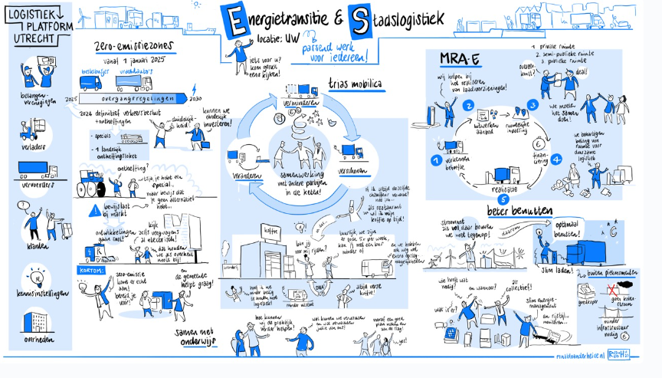

Najaarsevent 23 oktober 2024
“Uitdagingen voor de logistieke sector”
Hoe investeer ik in de toekomst en zet ik de eerste stappen om te professionaliseren & digitaliseren?
Oscar van Veen, Logistiek Digitaal
Nathalie Deurhof, Hogeschool Utrecht

Slide 2
Programma
Logistiek in het ‘smart industry’ tijdperk
Veranderende beroepen en skills in de logistiek
Eerste stappen naar digitale transformatie
Wegwijzer voor vervolgstappen in digitalisering & professionalisering

Slide 3
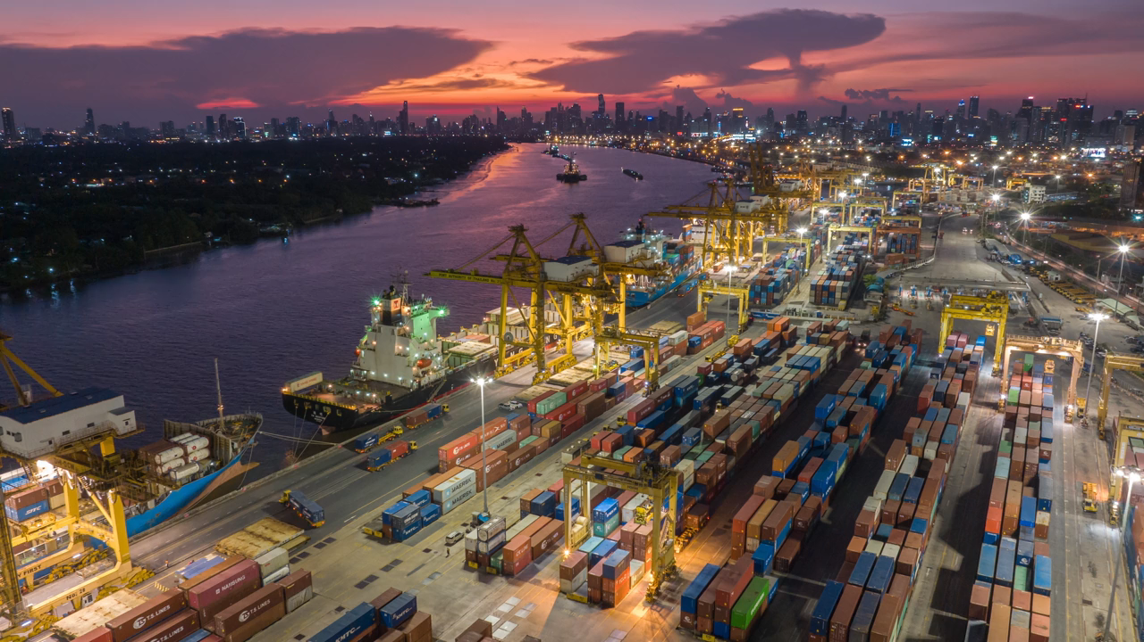

Slide 4

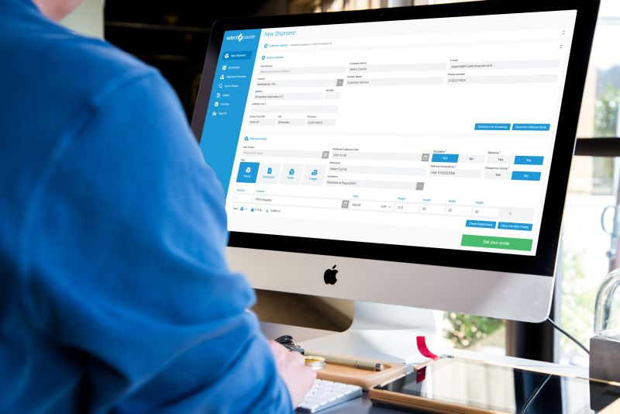
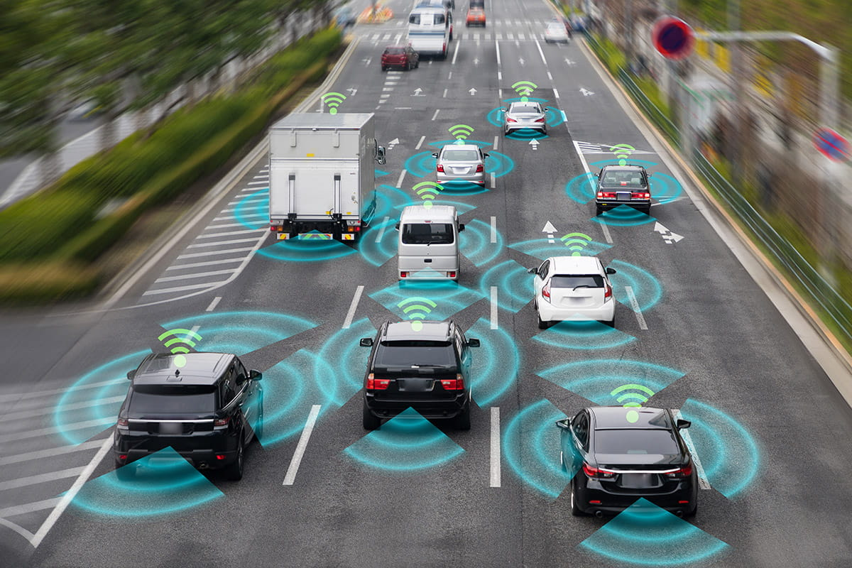

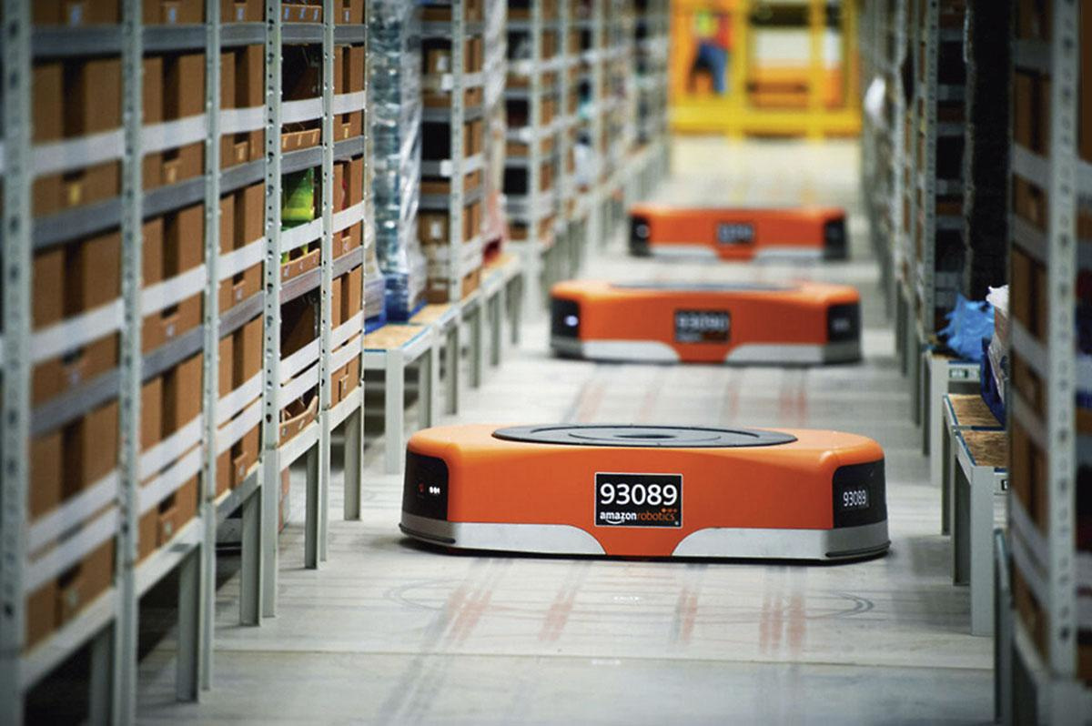
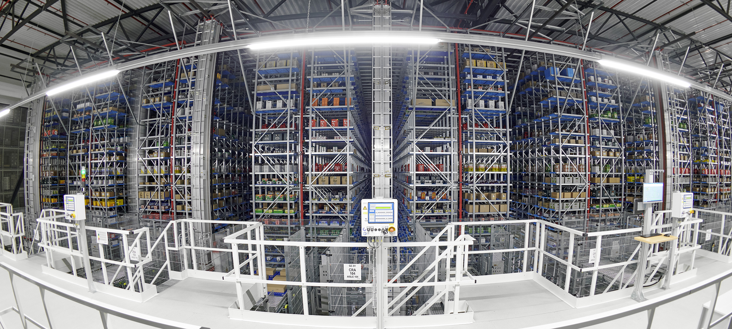

Logistiek in het ‘smart industry’ tijdperk
Nodig: Transformatie van organisaties én
de logistici die hierin werkzaam zijn

Slide 5
Wat betekent dat voor een logisticus in 2030?
De logisticus is in de basis nog steeds dé persoon voor het regisseren, analyseren, implementeren, managen en engineeren van processen. Daarbij vraagt de vergaande digitaliserende context van deze professional:
Van organisatie- en ketenfocus naar focus op verbinder tussen disciplines en vakgebieden, over ketens heen, in bredere contexten → connectiviteit is key.
Kennis van digitalisering en datascience en IT-technologie is onontbeerlijk om slimmer de logistiek te organiseren en samen te kunnen werken.
Kennis van logistiek en digitalisering (hard skills) als sociale vaardigheden (soft skills) zijn cruciaal voor het meervoudige creëren van waarde in de snel evoluerende logistieke context.
Wendbaarheid, innovatief vermogen en ethisch handelen.

Slide 6

Maak je team toekomstproof, met o.a.
Sensoring en IoT
Connectiviteit en transparantie
over ketens heen
via data en technologie
RPA, data mining &
process mining
t.b.v. business
analyses
AI-technologie en GenAI-toepassingen
Dashboarding
& IT-kennis
Natural Language Processing
Samenwerken met
platforms & benodigde
IT-kennis
Optical Character
Recognition
Digital twin

Slide 7
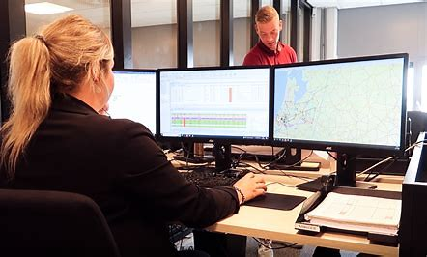

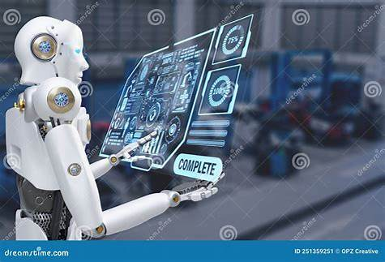
‘Banen verdwijnen en verschijnen, complexere skills sets’
Een greep uit de nieuwe “beroepen”:
Logistiek programmeur-planner
Voorspellende supply chain data analist / data manager
High-tech planner / verkeersleider
VTOL commander
Waste Wealth manager
Auditor circulaire logistiek
Bron: LPL (2024). Landelijk Opleidingsprofiel.

Slide 8
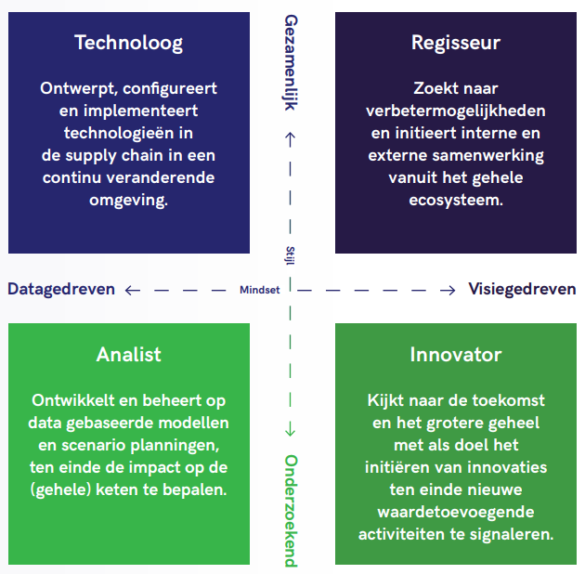

Toekomstige logistieke beroepsprofielen
Leestip n.b.t. ontwikkelingen in de logistiek en de
future skills van de logistiek professional:
Landelijk Opleidingsprofiel Logistiek 2024. Dit is het
landelijk opleidingskader, opgesteld door het
Landelijk Platform Logistiek, d.w.z. alle
bacheloropleidingen Logistics Management
en Logistics Engineering in Nederland.

Slide 9
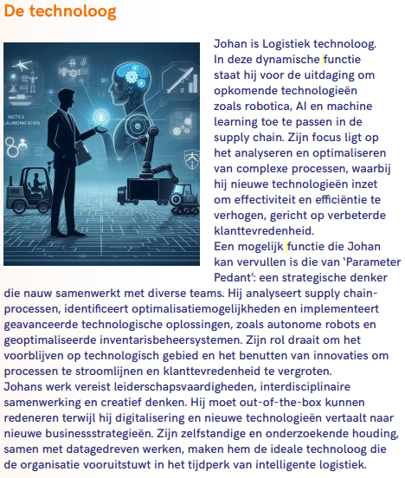
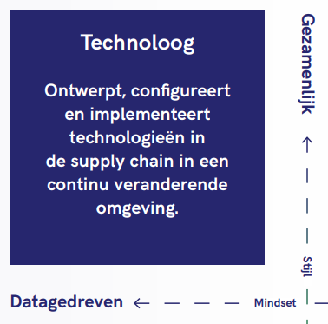
Illustratief:
Beroepsprofielen in
persona’s

Slide 10
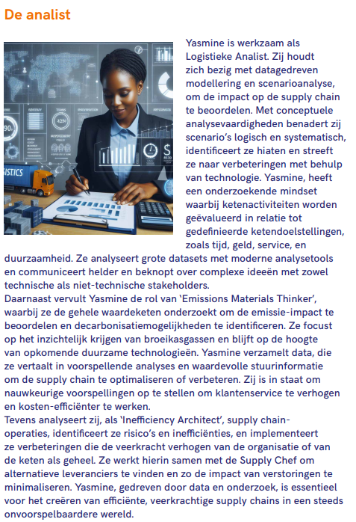
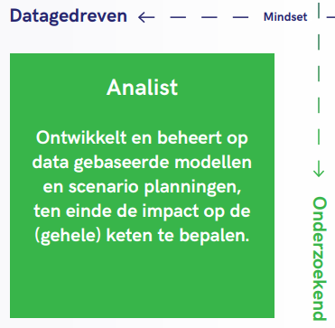
Illustratief:
Beroepsprofielen in
persona’s

Slide 11
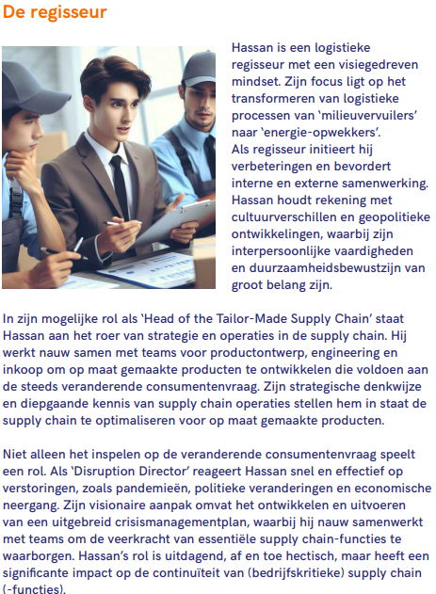
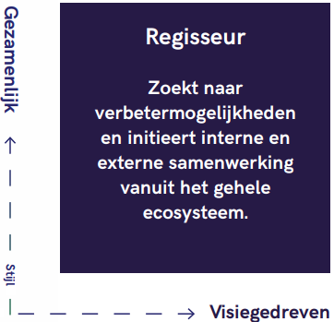
Illustratief:
Beroepsprofielen in
persona’s

Slide 12
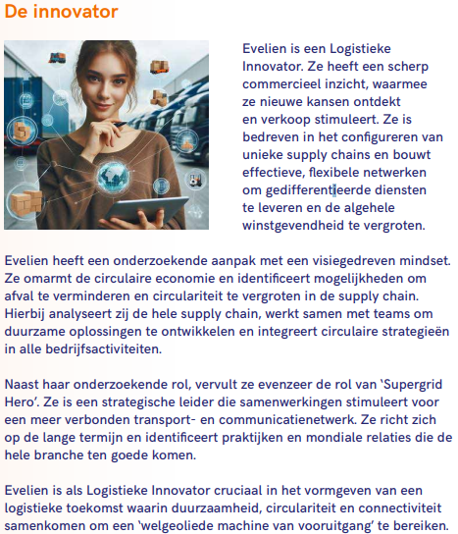
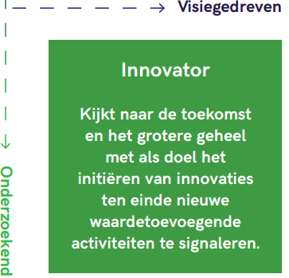
Illustratief:
Beroepsprofielen in
persona’s

Slide 13
Eerste stappen naar digitale transformatie

Slide 14

Technisch is er veel mogelijk.
Waar staan jullie?

Slide 15
In het bedrijf waar ik werk, gebruiken we nieuwe technologieën
(zoals AI, robotisering en Internet of Things)
Mee eens
Mee oneens

Slide 16
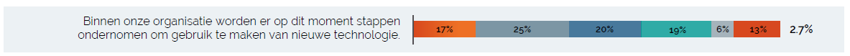
Onderzoeksresultaten
Digitaliseringsprojecten
Uit onderzoeksrapport: Data en Digitalisering in de Logistiek 2023 – evofenedex – N=247
45% van de bedrijven zet stappen om gebruik te maken van nieuwe technologie*
Helemaal mee oneens
Helemaal mee eens
Het complete onderzoeksrapport is beschikbaar via de evofenedex website.
* Zoals Internet of Things, Artificial intelligence of Robotisering

Slide 17

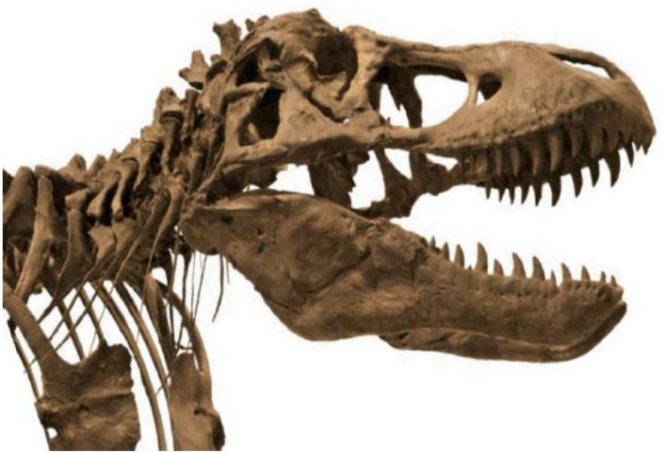
Tijd voor verandering!

Slide 18




Waarom digitaliseren?
Sense of urgency
Sense of excitement
De liefhebbers
De ICT-afdeling
De jongere medewerkers en
de startende professional
Kostenbesparing
Efficiency
Personeelstekort
Wet- en regelgeving
Cybercriminaliteit
Klanten
Leveranciers
Overheidsinstanties
Verouderde systemen

Slide 19

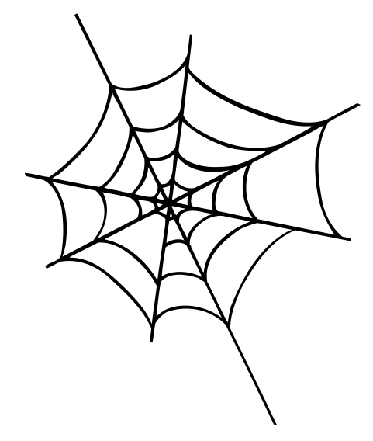





De (mkb) ondernemer?
Technologie

Slide 20


Stappen richting Digital Ready
Technologie
Digital Ready

Slide 21

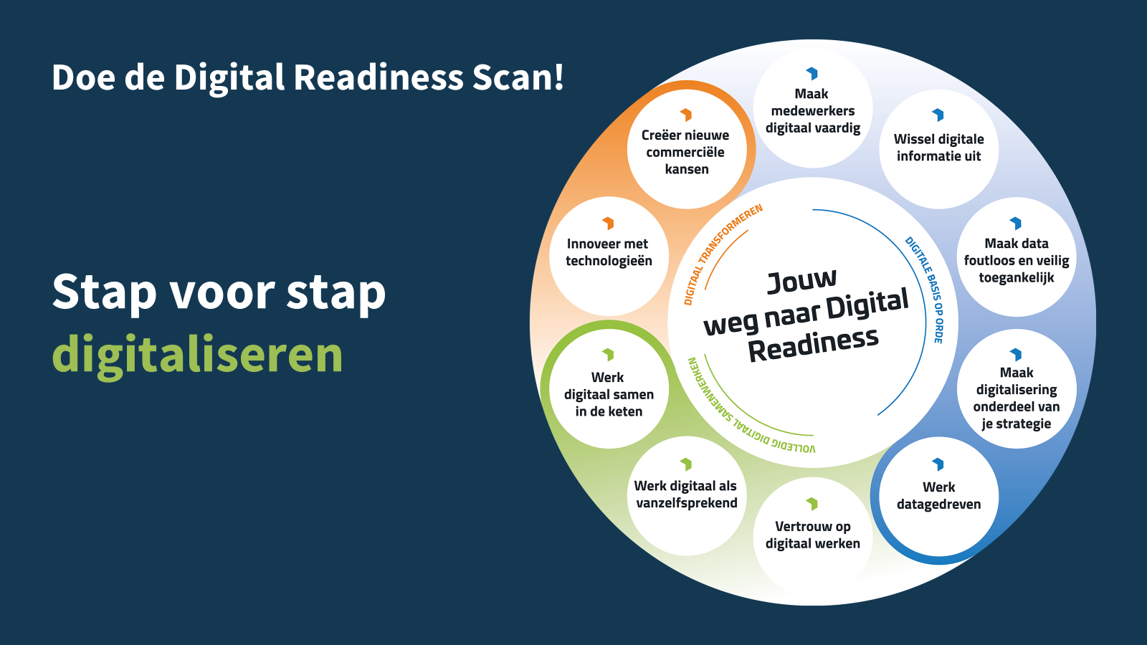

Slide 22

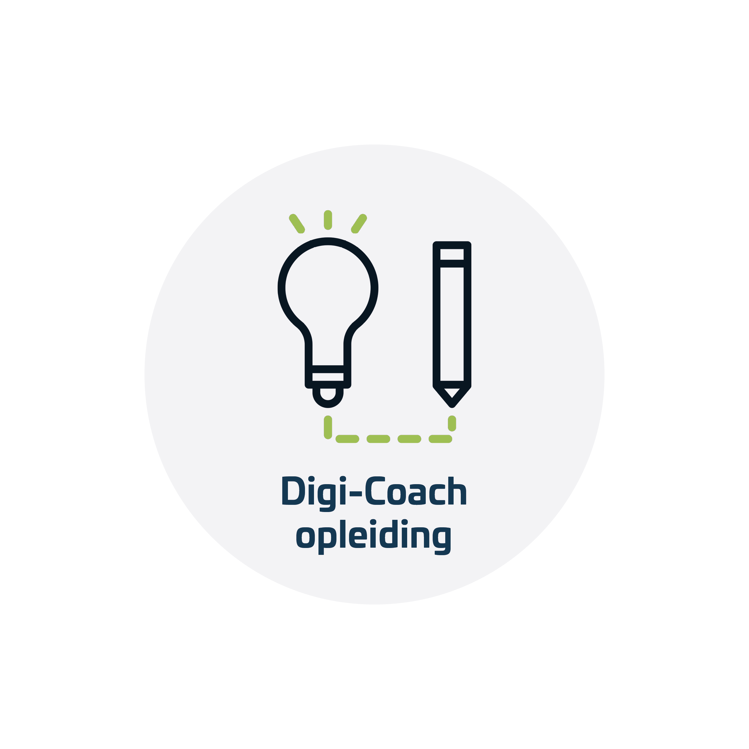


Zet je volgende stap in
digitalisering & professionalisering
Investeer in de professionalisering van je team en het verbeteren van de digital readiness van jouw organisatie
Maak gebruik van de kennis van experts, onderzoekers en onderwijs of zet studenten in om vraagstukken o.h.g.v. digitalisering voor jouw organisatie te laten uitvoeren, onder begeleiding van docenten en onderzoekers
Kennis-
experts

Slide 23
Dit kunnen wij je bieden bij het zetten van de volgende stap
1. Investeer in je eigen team!
  Hogeschool Utrecht, volg een opleiding of cursus bij een van onze opleidingen:
  Deeltijd en duale hbo-bacheloropleidingen, hbo-masteropleidingen en cursussen | Hogeschool Utrecht (hu.nl) of neem contact op met Nathalie Deurhof voor advies.
  Logistiek Digitaal, Digi-Coach opleiding: Leer je hoe je jouw collega’s kunt inspireren en begeleiden bij het ontwikkelen van digitale vaardigheden en hoe je het gebruik van data gedreven werken kunt stimuleren.
  Met de gratis online cursussen van Logistiek Digitaal zet jij vandaag nog de volgende stap met digitaliseren: www.cursus.logistiekdigitaal.nl
  Gebruik het E-book “Transforming logistics with analytics: a comprehensive guide to data driven decision” voor bijscholing en zelfstudie, vervaardigd door hogescholen en toegankelijk via Logistiek Digitaal via deze link.

Slide 24
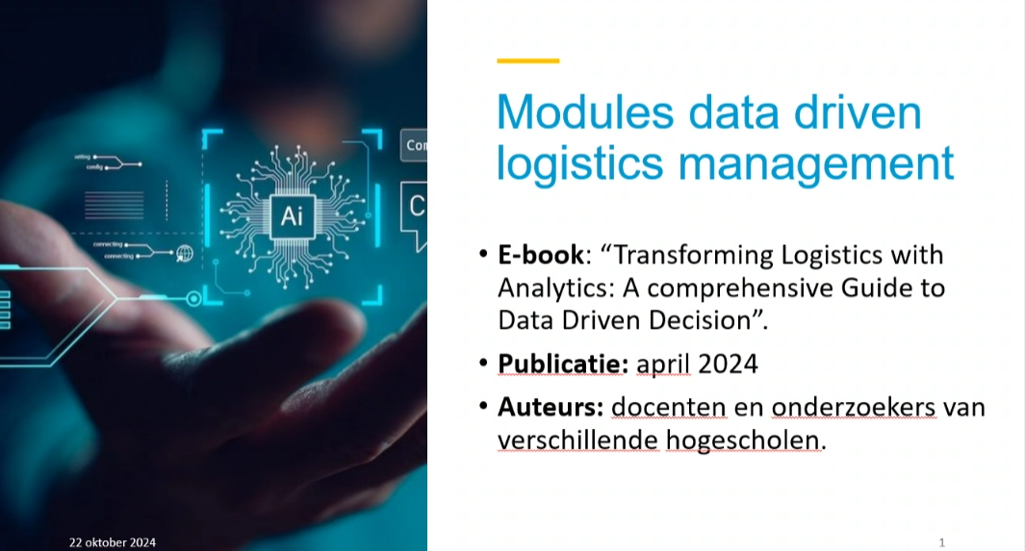
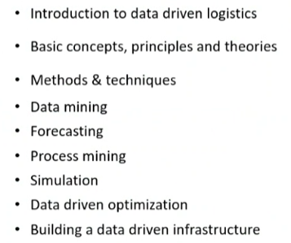
Link naar e-book: Transforming Logistics with Analytics

Slide 25
Dit kunnen wij je bieden bij het zetten van
de volgende stap
2. Gebruik expertise van Logistiek Digitaal, Hogeschool Utrecht of regionale Logistiek makelaars:
Ivo Santegoets, ben je ZZP’er of MKB’er en krijg je te maken met de ZE-zone?
06-29749097, ivo.santegoets@utrecht.nl
Berend van Heezik, voor vragen of gewoon eens sparren over je huidige goederenstromen of vervoer.
06-49319493, berend.van.heezik@utrecht.nl
Frans-Luuk Bouwers, het liefst samen met andere stakeholders in de keten. Expertise ligt op het vlak van logistiek en met name stadsdistributie. 06-29399389, frans-luuk@lastmileexpert.nl
Jacques van Soest, logistiek adviseur o.h.g.v. goederenvervoer en duurzaamheid.
06-81349973, Jacques.van.soest@provincie-utrecht.nl
Rick Reijersen van Buuren, Adviseur digitalisering Logistiek Digitaal.
06-14769378, rick@logistiekdigitaal.nl,
André Amoraal en Frans-Luuk Bouwers, accountmanagers Hogeschool Utrecht voor samenwerking op logistieke vraagstukken met studenten of voor inhuur van experts/onderzoekers op onderwerpen als digitale transitie in de logistiek, AI, digital twins, process mining, IT, human capital vraagstukken, etc.
06-29399389, frans-luuk.bouwers@hu.nl of 06-39187784, André.amoraal@hu.nl

Slide 26
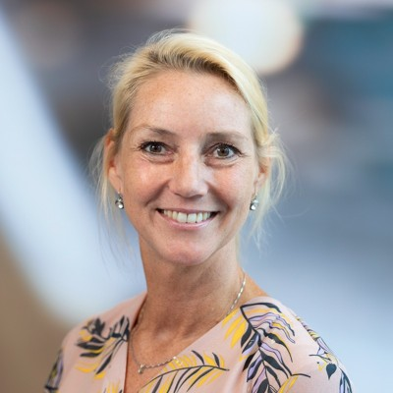

Nathalie Deurhof
Opleidingsmanager bachelor Logistics Management
Nathalie.deurhof@hu.nl, 06-38762356
Contactpersonen vanuit de HU voor ons werkveld:
Frans-Luuk Bouwers, frans-luuk.bouwers@hu.nl
André Amoraal, andre.amoraal@hu.nl
kosteloos hulp via Hogeschool Utrecht & Logistiek Digitaal, maak er gebruik van!

